Slide 1
Лекция 12 Нативные приложения и
адаптивность
Разработка интернет приложений

Slide 2
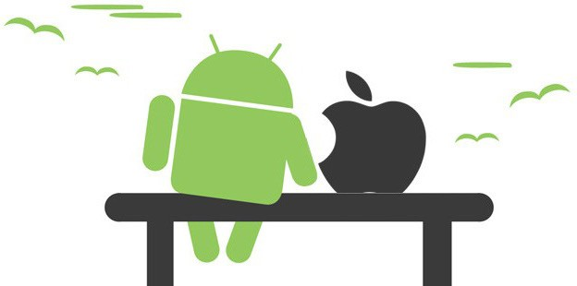
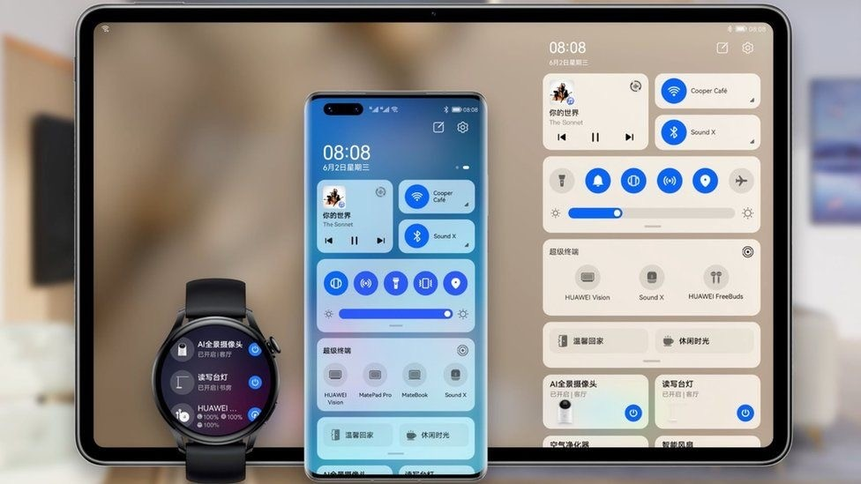
Виды нативных приложений
Нативное приложение (native app) – прикладная программа, которая разработана для определенной платформы или для определенного устройства
Мобильное приложение (mobile app) — прикладная программа, предназначенная для работы на смартфонах, планшетах и других мобильных (портативных, переносных, карманных) устройствах, собирается отдельно для iOS или Android
Десктопное приложение (desktop app) — программа, которая устанавливается на компьютер пользователя и работает под управлением операционной системы, собирается отдельно для maxOS, Windows, Linux

Slide 3

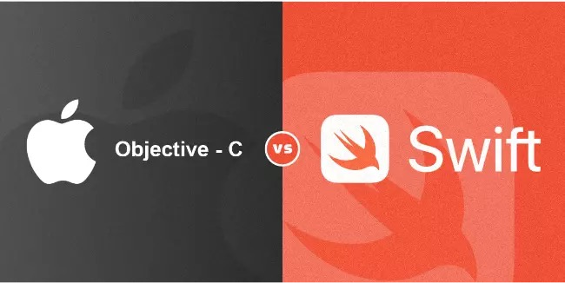
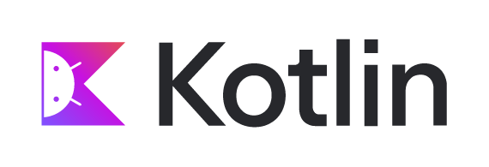
Языки для мобильной разработки
iOS: Objective-C, Swift
Android: Java, Kotlin

Slide 4
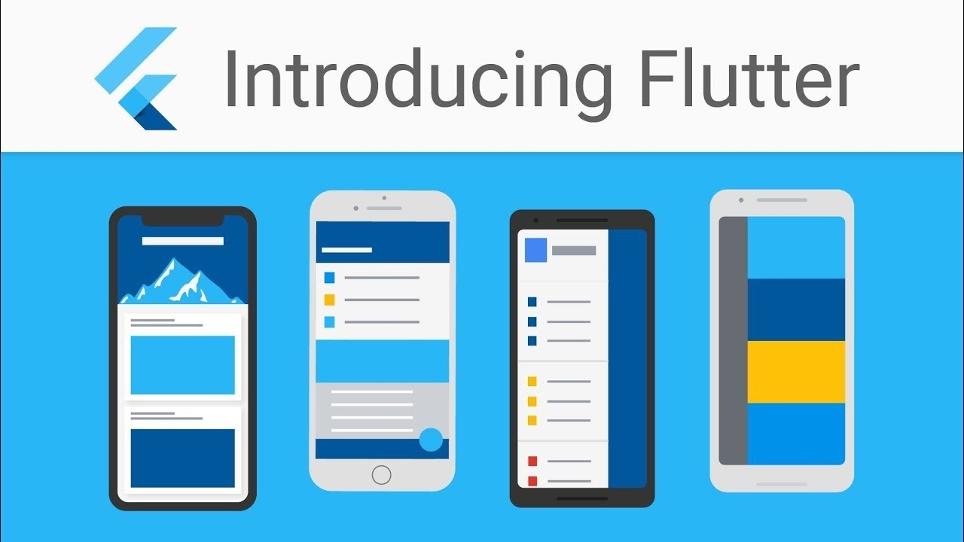
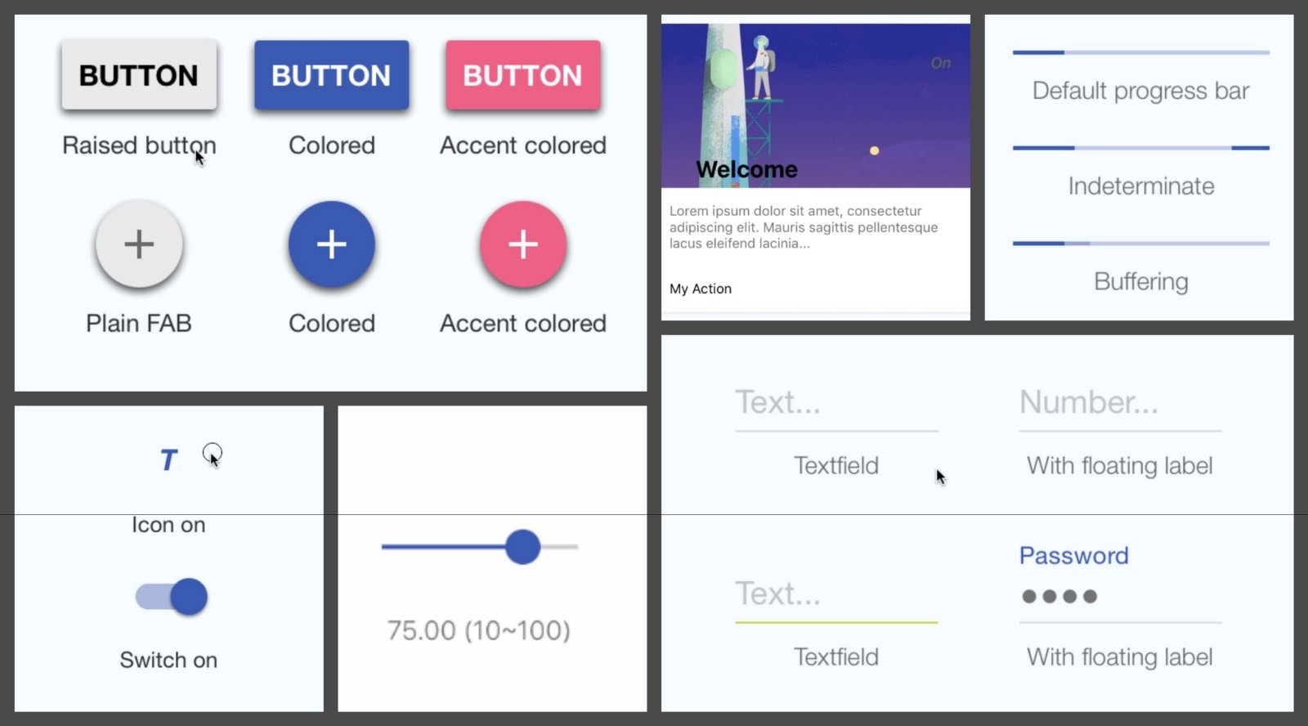
Кроссплатформенная разработка
Flutter, React Native, Kotlin multiplatform для кроссплатформенной мобильной разработки
Flutter на Dart от Google
React Native на JavaScript
Kotlin multiplatform на Kotlin от JetBrains
Electron/Tauri и Qt для кроссплатформенных десктопных приложений
Electron на JavaScript
Tauri на JavaScript и Rust
Qt на С++, PyQt на Python

Slide 5
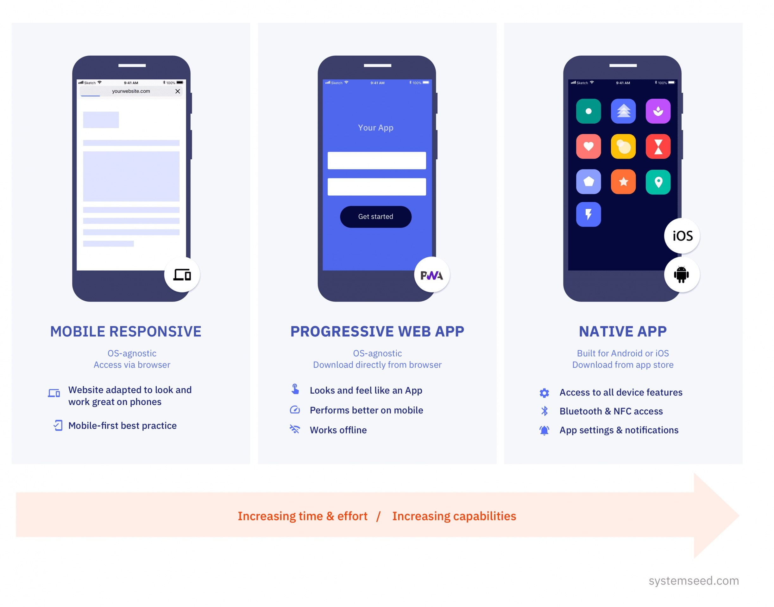
PWA
Progressive Web App:
Выглядит как приложение
Работает лучше и быстрее на телефоне
Работает offline

Slide 6
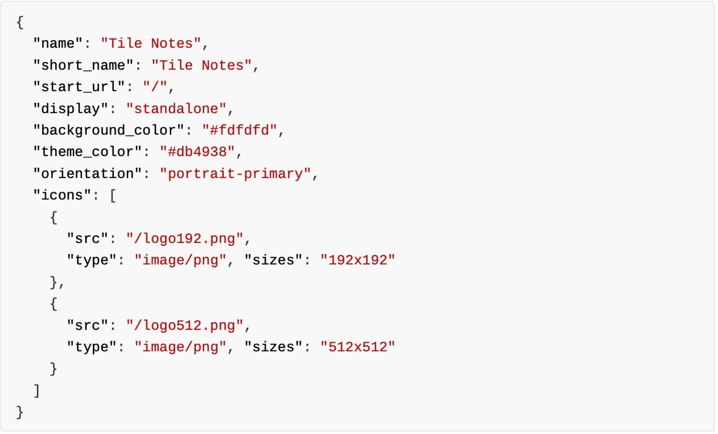
PWA. manifest.json

Slide 7
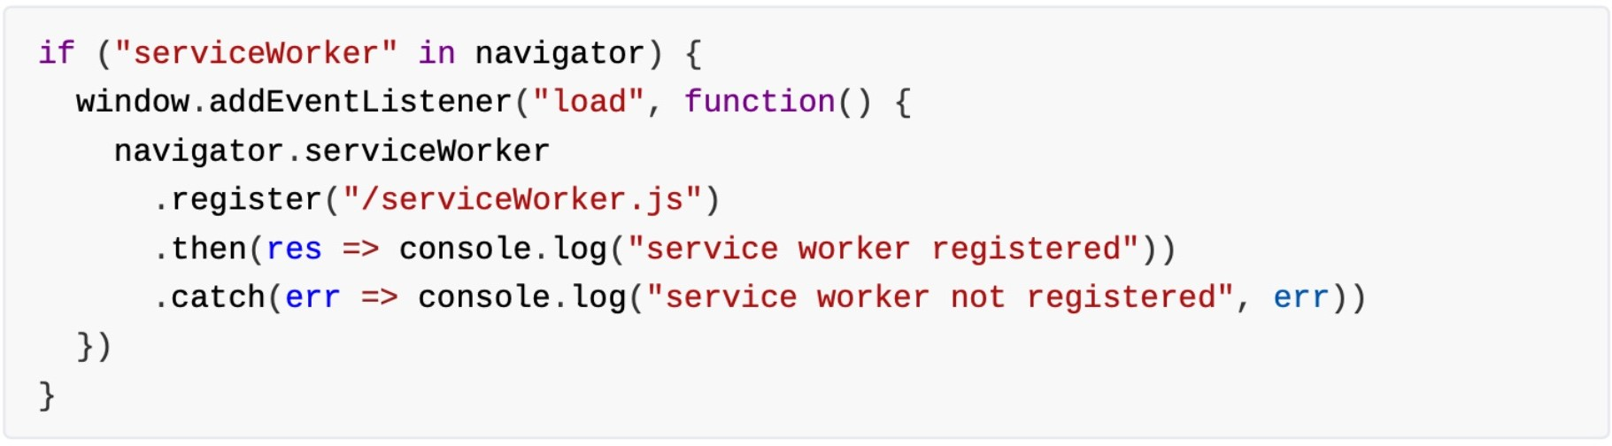
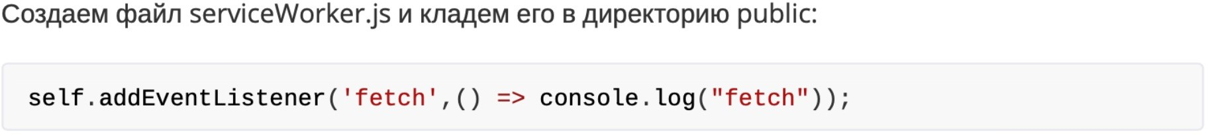
PWA. Service Worker

Slide 8
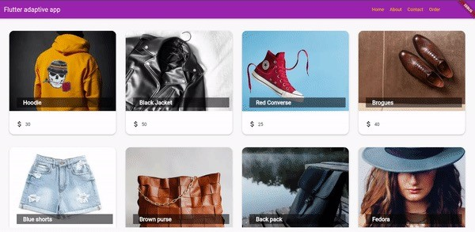
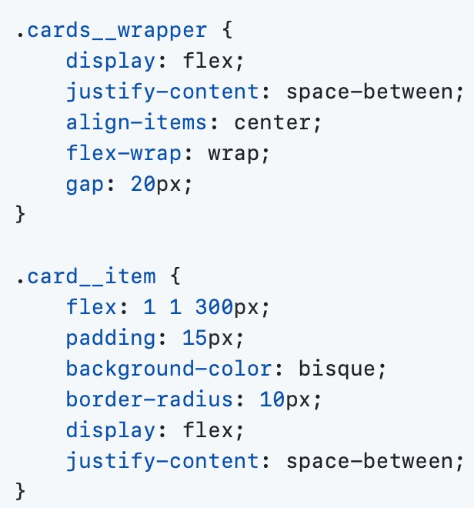
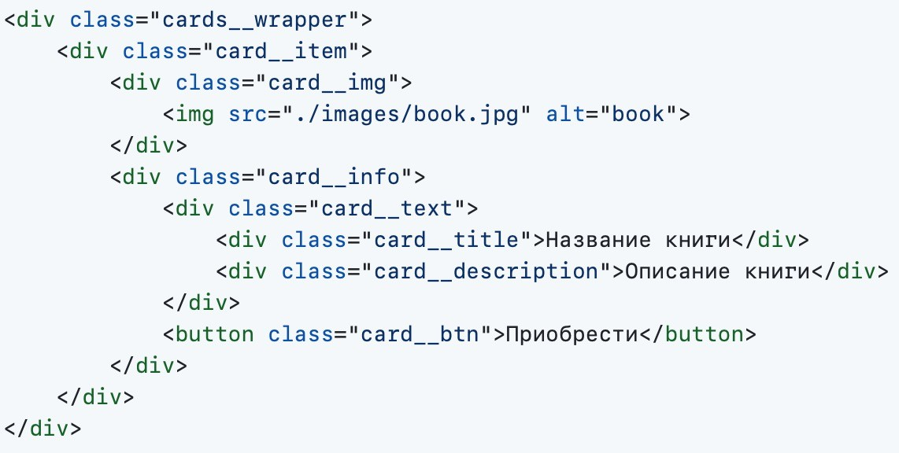
Адаптивность
свойства обертки, которые позволяют переносить элементы на новую строчку, если предыдущая заполнилась (flex-wrap), а так же задают отступы между соседними элементами сверху и снизу (gap)
на свойства самой карточки: в данном случае нас интересует первое свойство flex, а точнее последнее значение в нем. Это значение определяет, в какой момент элементы переносятся на новую строчку, а именно если размер элемента становится равным 300px

Slide 9
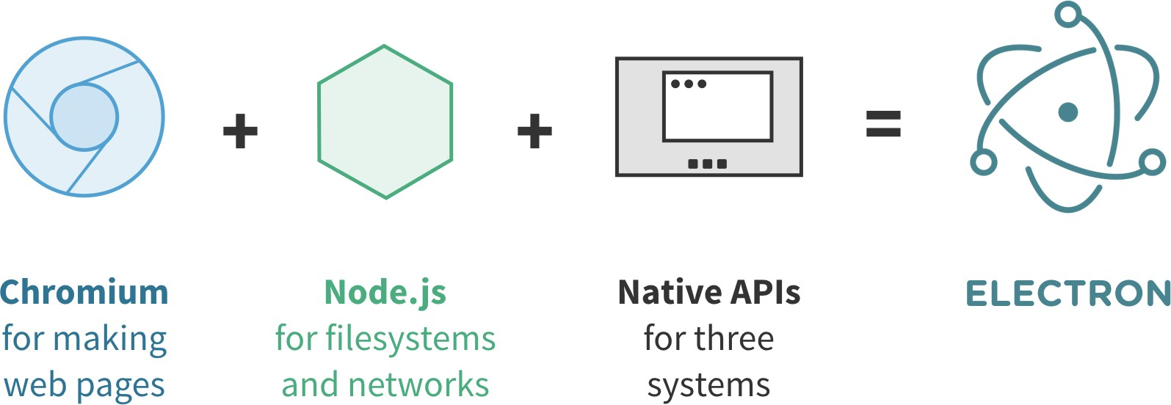
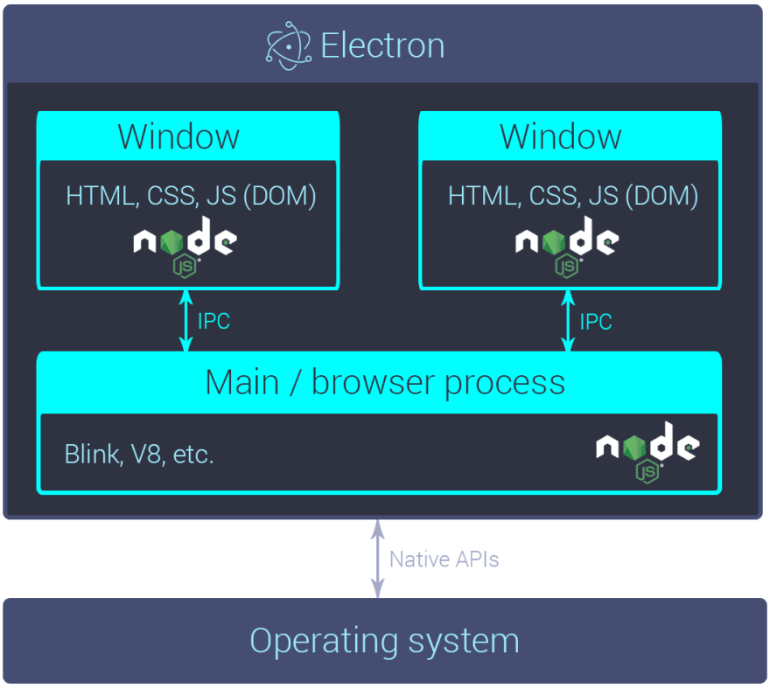
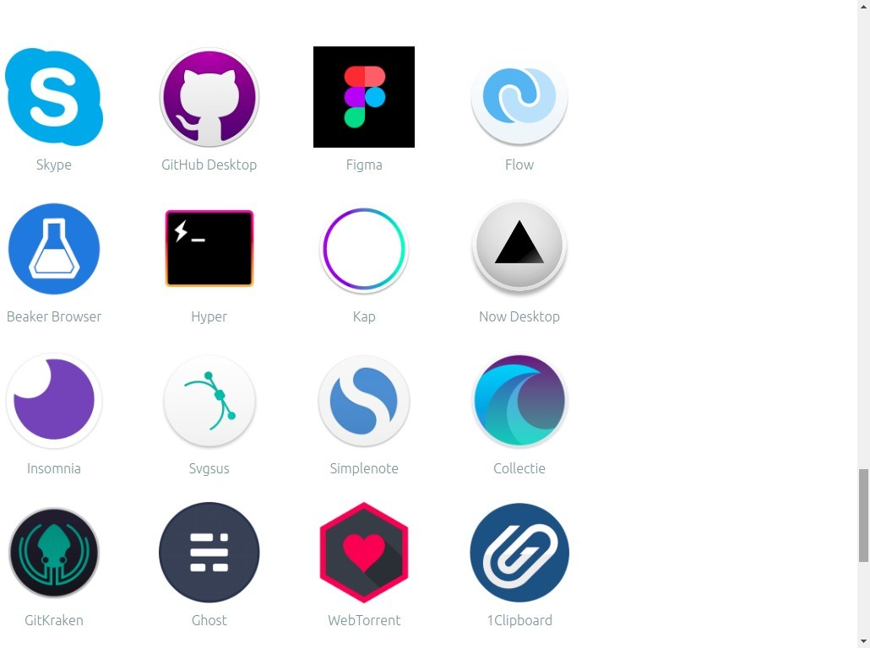
Electron
Electron — фреймворк, разработанный GitHub.
Позволяет разрабатывать нативные графические приложения для операционных систем с помощью веб- технологий, комбинируя
возможности Node.js для работы с back-end и браузера Chromium

Slide 10

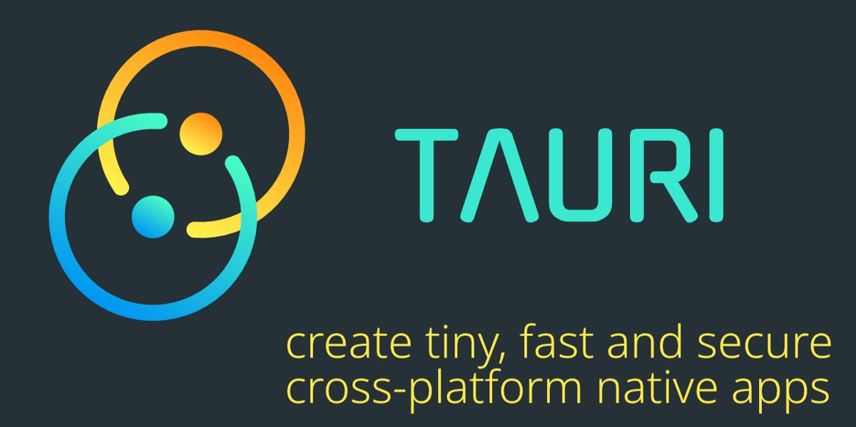

Tauri
Фреймворк для создания десктопных приложений, похожий на Electron, но позволяющий использовать Rust вместо Node.js, например, для взаимодействия с файловой системой.

Slide 11
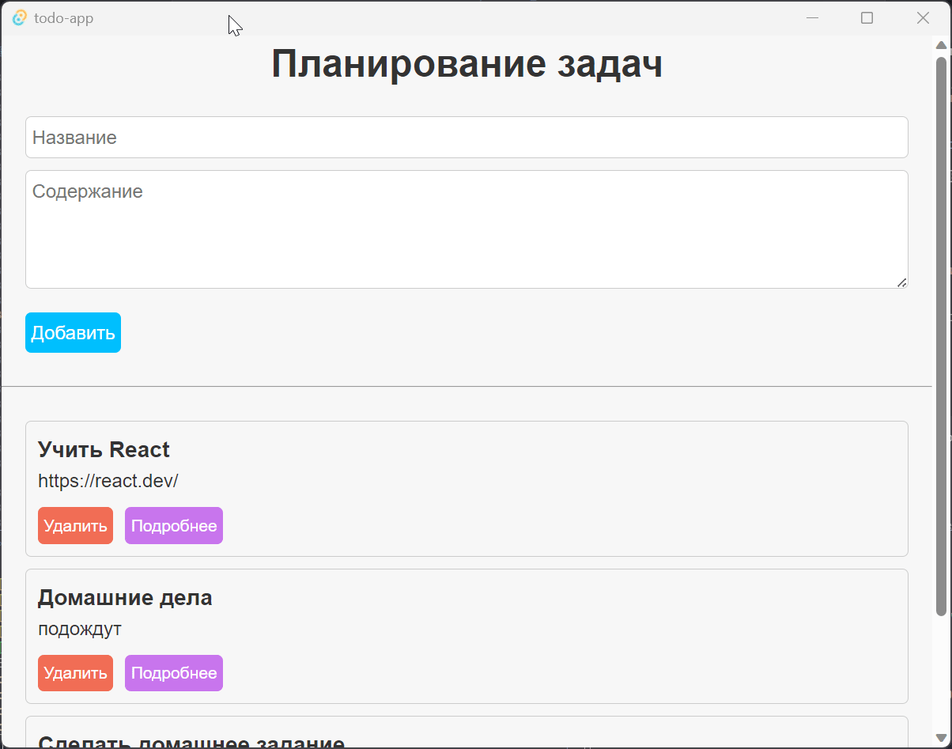
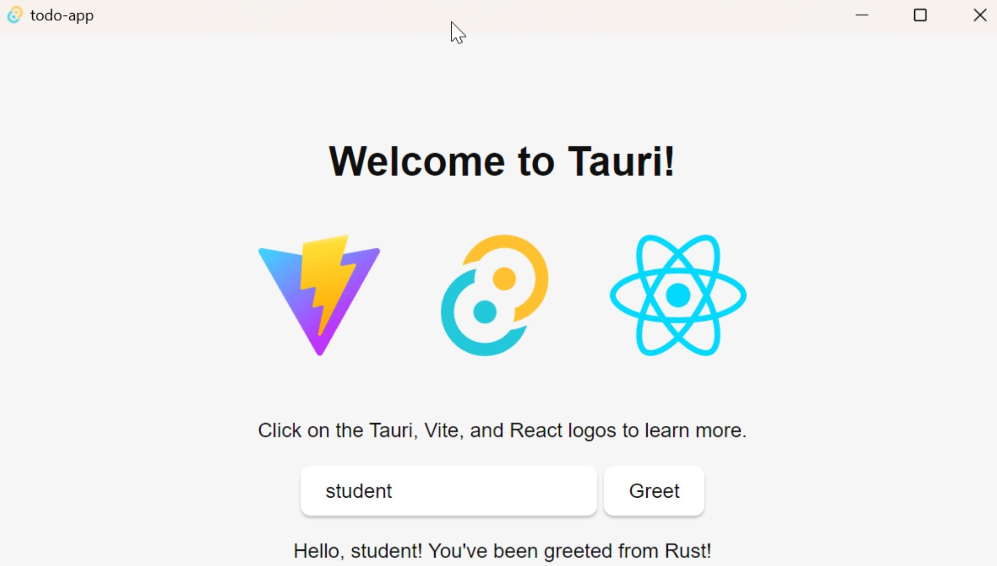
Tauri
Мы разрабатываем с помощью React приложение, которое имеет доступ к файловой системе, нативному меню, диалоговым окнам и к нашему API

Slide 12
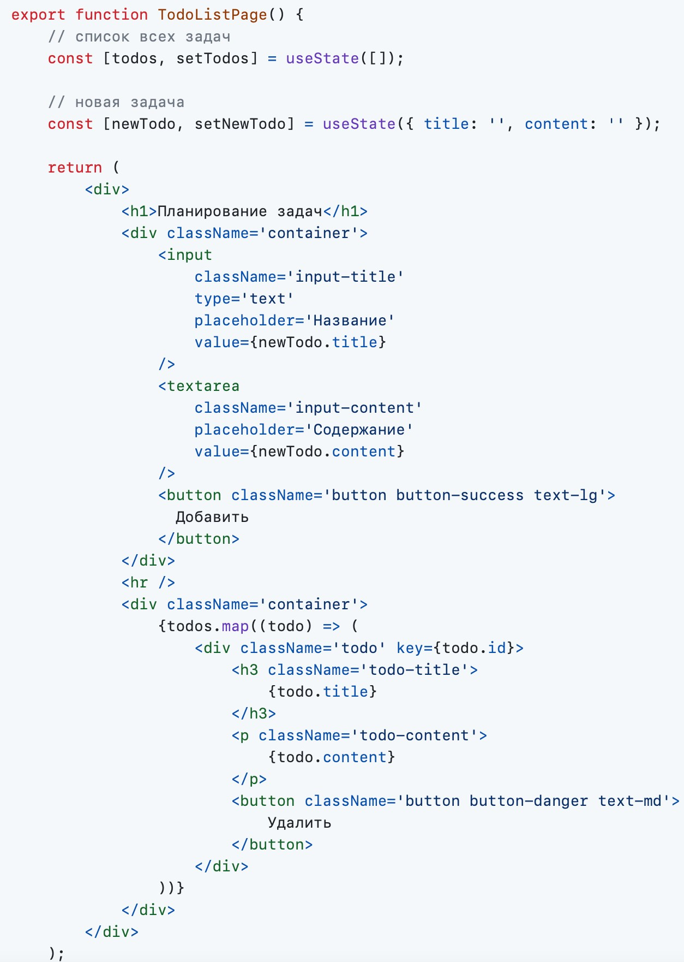
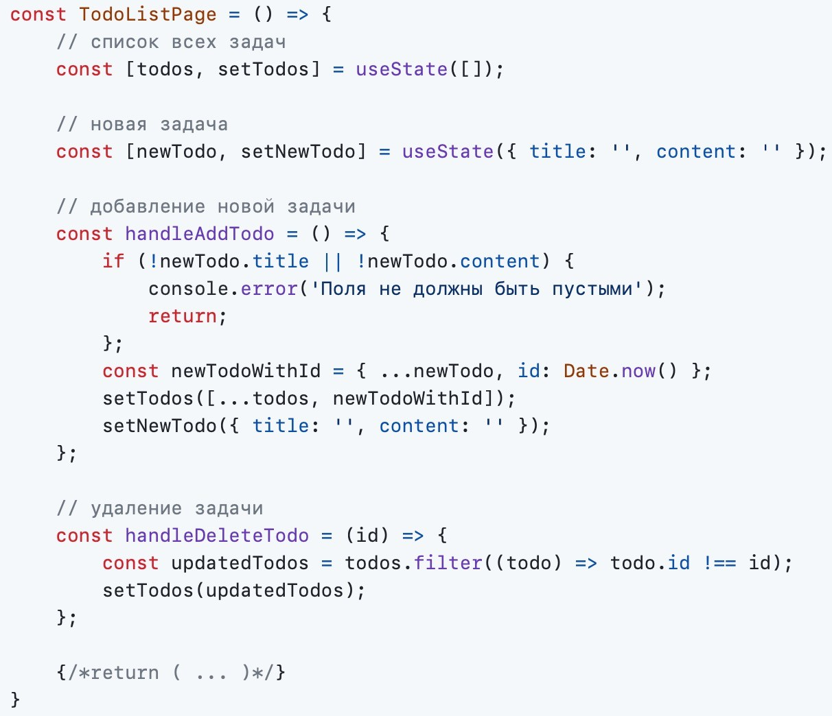
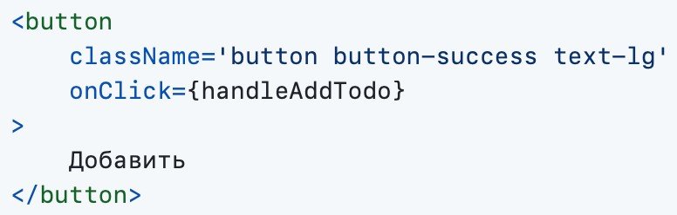
Tauri
Создание интерфейса Tauri приложения на React включает использование известных нам компонентов, обработчиков событий и хуков

Slide 13
React Native
React Native – фреймворк для кроссплатформенной разработки на JavaScript
Позволяет создавать нативные приложения с помощью известных нам технологий: axios, redux-toolkit и тд

Slide 14
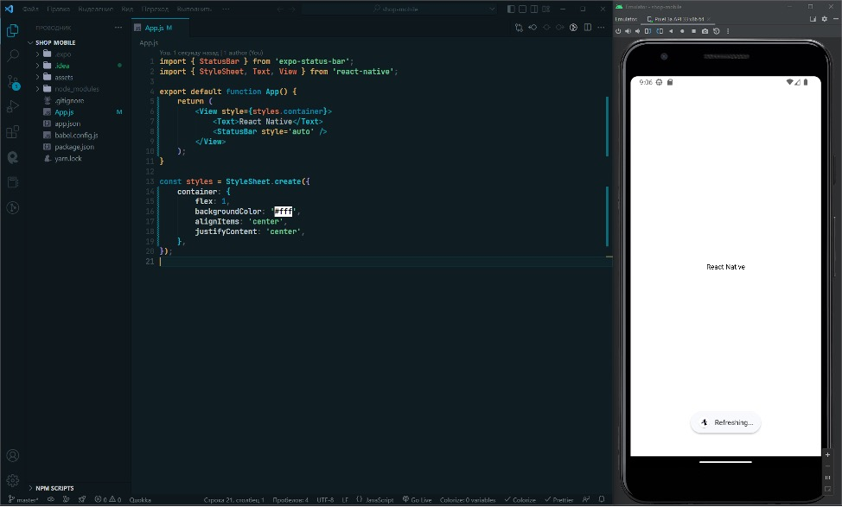
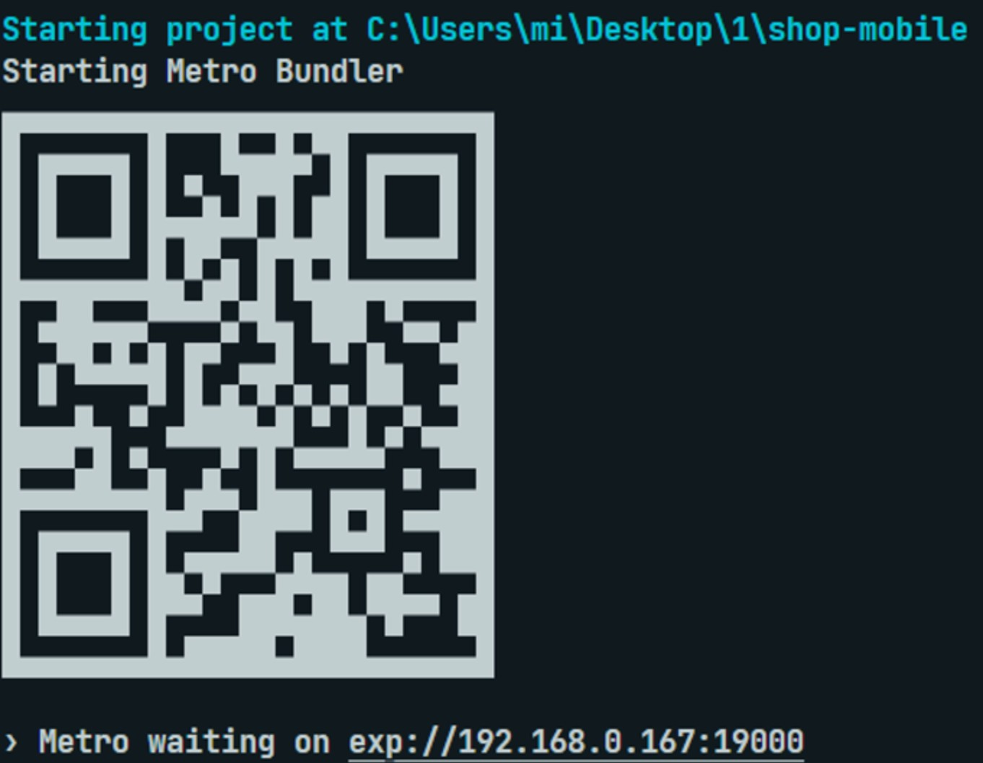
React Native
Мы можем вести разработку в VS Code и смотреть изменения в телефоне через QR
Или в Android Studio и эмуляторе

Slide 15
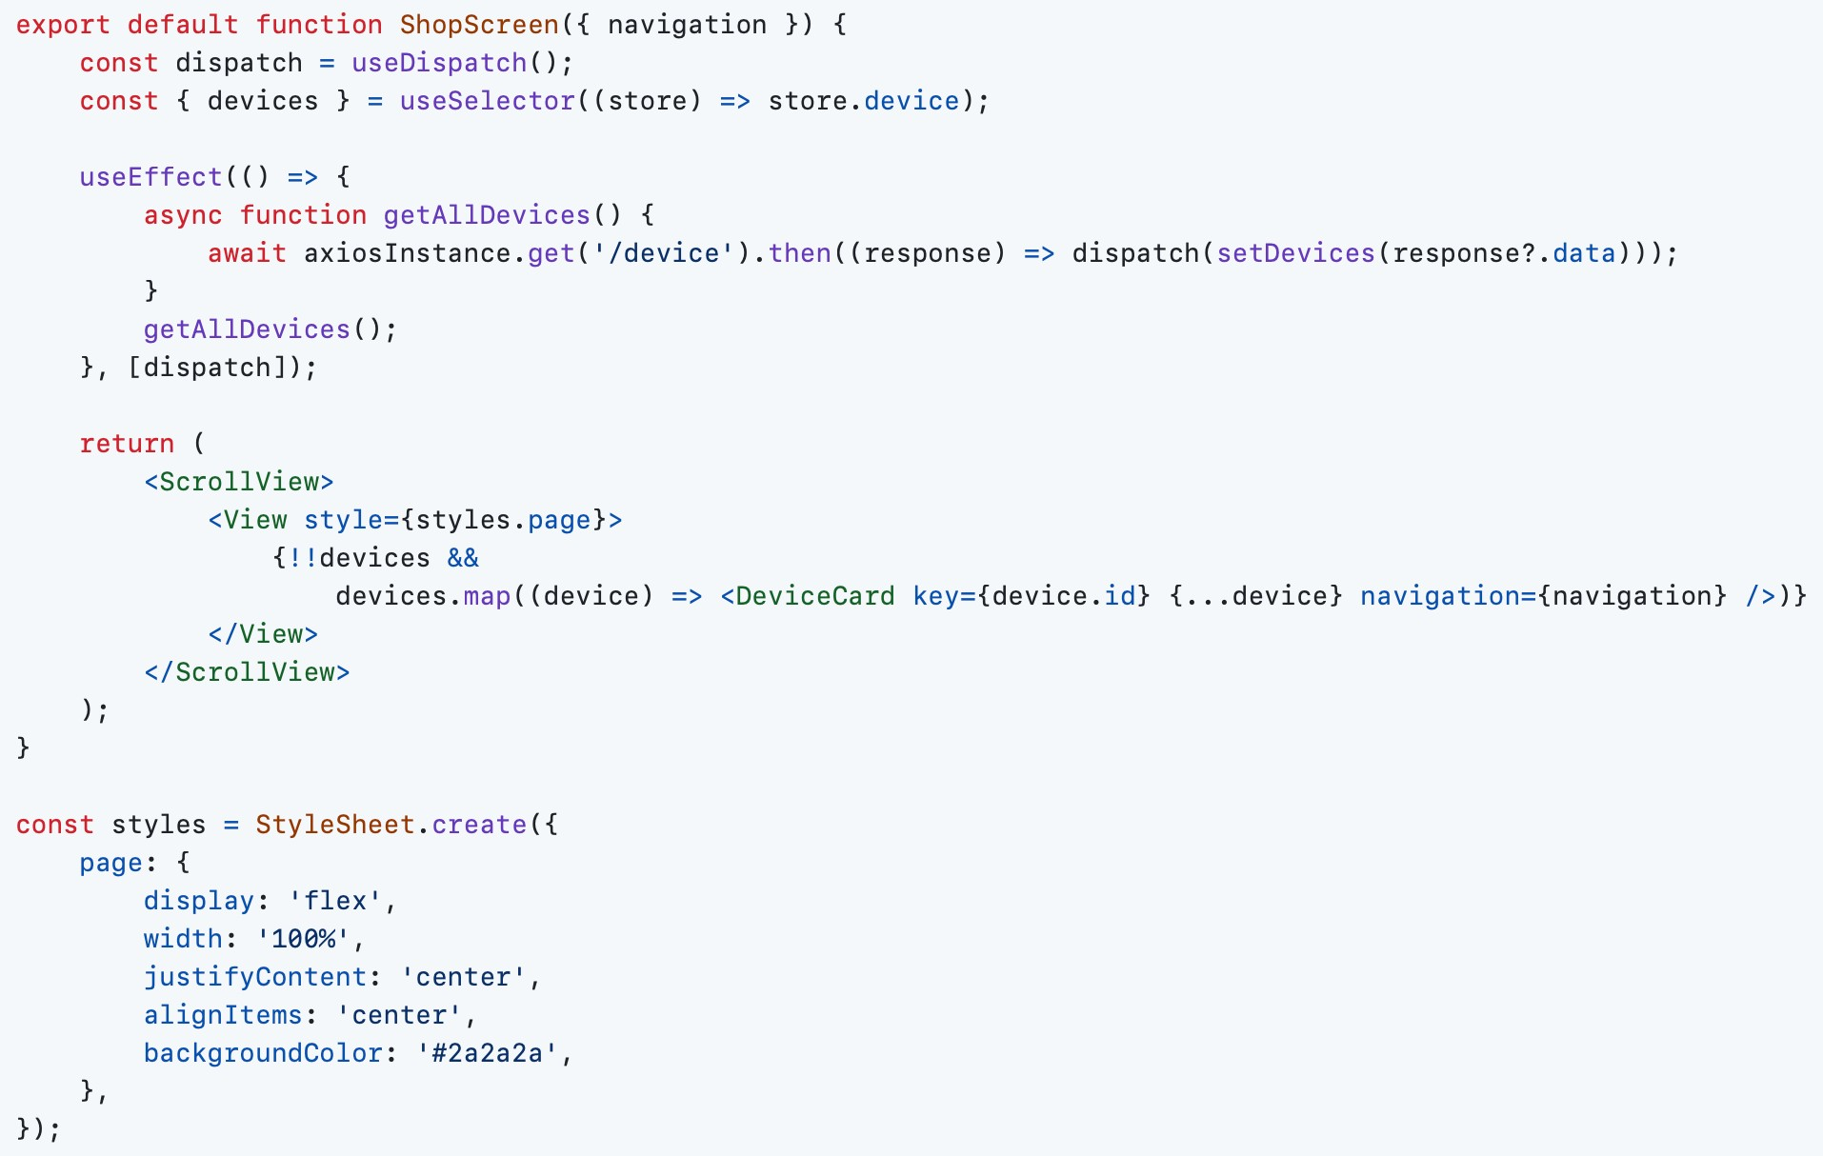
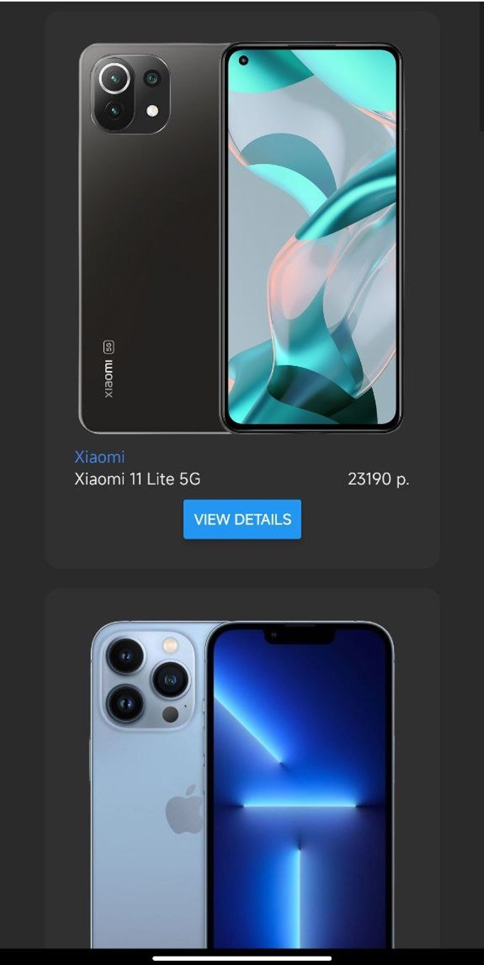
React Native
Создадим карточки и заполним их данными из API

